Slide 1
PERTEMUAN 6
Ahmad Pudoli
MEMBUAT FILE MASTER BARANG
PEMROGRAMAN BERORIENTASI OBJEK LANJUTAN (PBOL)

Slide 2
POKOK BAHASAN
Implementasi MVC :
Studi Kasus Sistem Penjualan Barang
Merancang File Master Barang
Menghubungkan File Master Barang dengan Menu Utama

Slide 3
A. Merancang Master Kategori Barang
Komponen yang akan dibuat untuk File Master Kategori Barang adalah sebagai berikut:
VIEW
MODEL
DAO
CONTROLLER

Slide 4
1. VIEW MASTER BARANG
View berfungsi sebagai tampilan atau user interface dari sistem.
Semua file yang dibuat pada tahap ini akan disimpan dalam Package “View”.
Pada tahap ini, kita akan membuat 1 file yaitu : MasterBarang.Java

Slide 5
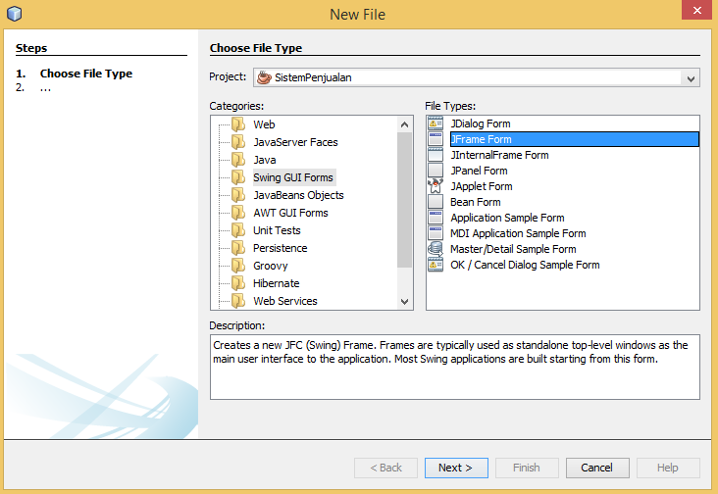
Merancang VIEW Master Barang
Ikuti Langkah-langkah berikut
Buka Project SistemPenjualan
Pilih Menu File ➔ New File
1
Pilih Project SistemPenjualan
3
Pilih Tipe JFrame Form, merupakan salah satu Class Swing Container yang berfungsi untuk menampung objek dan ditampilkan berupa window
2
Pilih Kategori Swing GUI Form
Selanjutnya klik tombol Next
4

Slide 6
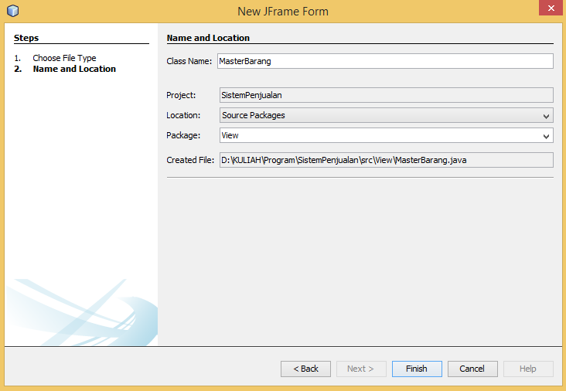
Merancang VIEW Master Barang … (Lanjutan)
Ikuti Langkah-langkah berikut
1
Isi Nama Class MasterBarang
Isi Package dengan View
2
Klik tombol Finish
3

Slide 7
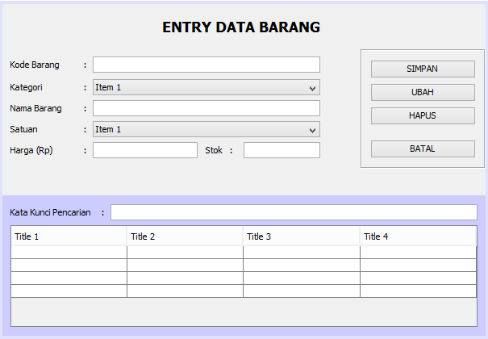
Merancang VIEW Master Barang … (Lanjutan)
BuatlahDesign Form Master Kategori Barang seperti di bawah ini:
Tipe : JButton
Nama : btnSimpan
Tipe : JTextField
Nama : txtKodeBarang
Tipe : JButton
Nama : btnUbah
Tipe : JComboBox
Nama : cmbKodeKategori
Tipe : JButton
Nama : btnHapus
Tipe : JTextField
Nama : txtNamaBarang
Tipe : JButton
Nama : btnBatal
Tipe : JComboBox
Nama : cmbSatuan
Tipe : JTextField
Nama : txtStok
Tipe : JTextField
Nama : txtKataKunciPencarian
Tipe : JTextField
Nama : txtHarga
Tipe : JTable
Nama : tblBarang

Slide 8
Merancang VIEW Master Barang… (Lanjutan)
Modifikasi Konstruktor pada class VIEW Master Barang:
Buka source code form view Master Barang. Dengan klik tab Source
Ubah Code pada Konstruktor hingga menjadi seperti di bawah: method setLocationRelativeTo() berfungsi untuk membuat form ketika jalankan posisinya berada di tengah layar.

Slide 9
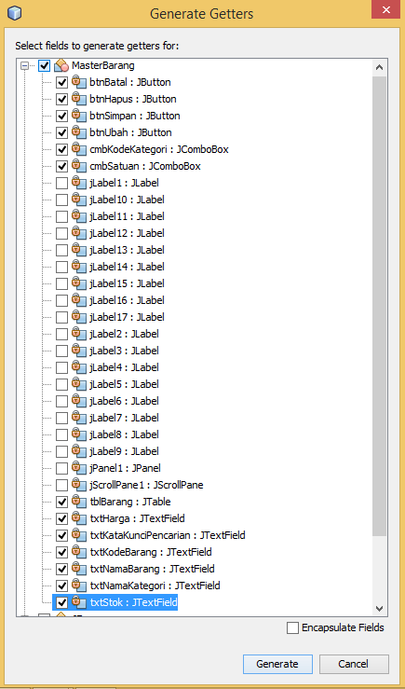
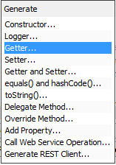
Merancang VIEW Master Barang… (Lanjutan)
2
Menambahkan method Getter untuk setiap komponen form yang boleh/diizinkan untuk bisa diakses dari class lainnya. Dimana return pada setiap method merupakan tipe objek dari komponen tersebut.
1

Slide 10
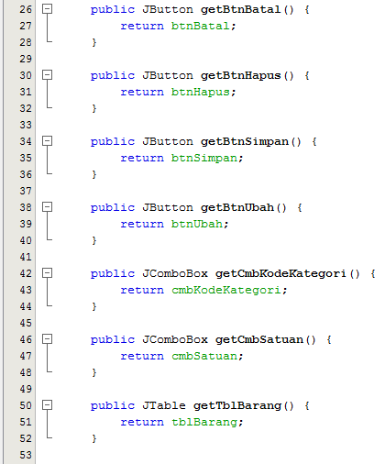
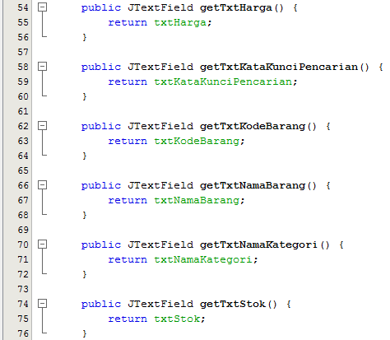
Merancang VIEW Master Barang… (Lanjutan)
Hasil dari Generate Code

Slide 11
VIEW MASTER BARANG
DONE !

Slide 12
2. MODEL MASTER BARANG
Model merupakan interpretasi sebuah entitas atau tabel yang terdapat dalam database. Dalam proses pengambilan dan penyimpanan data di database model berfungsi sebagai perantara penyaluran data. Semua file yang dibuat pada tahap ini akan disimpan dalam Package “Model”.
Pada tahap ini, kita akan membuat 2 file model yaitu :
Barang.Java
TableModelBarang.Java

Slide 13
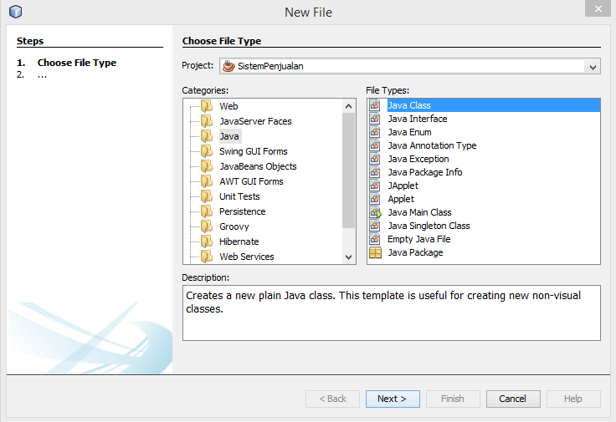
1. Membuat Model Master Barang
Ikuti langkah-langkah berikut :
Pilih Menu File ➔ New File
Pilih Project SistemPenjualan
1
Pilih File Tipe Java Class
3
2
Pilih Kategori Java
Klik tombol Next
4

Slide 14
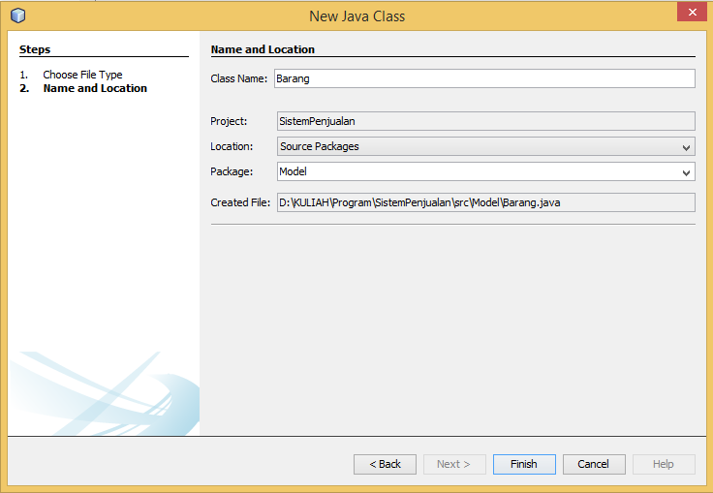
1. Membuat Model Master Barang… Lanjutan)
1
Isi Nama Class dengan Barang
Isi package dengan Model
2
Klik tombol Finish
3

Slide 15
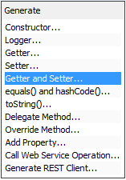
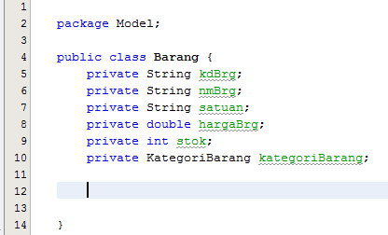
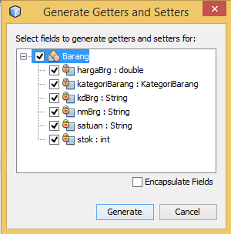
1. Membuat Model Master Kategori Barang… Lanjutan)
Membuat method Setter dan Getter untuk setiap variabel
3
Centang semua field
1
4
2
Klik tombol Generate Lihat hasil generate code Getter and Setter pada slide selanjutnya
Klik kanan disini, kemudian pilih Menu Insert Code ➔ Getter And Setter
5

Slide 16
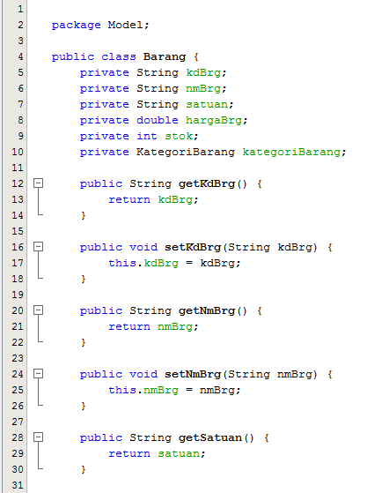
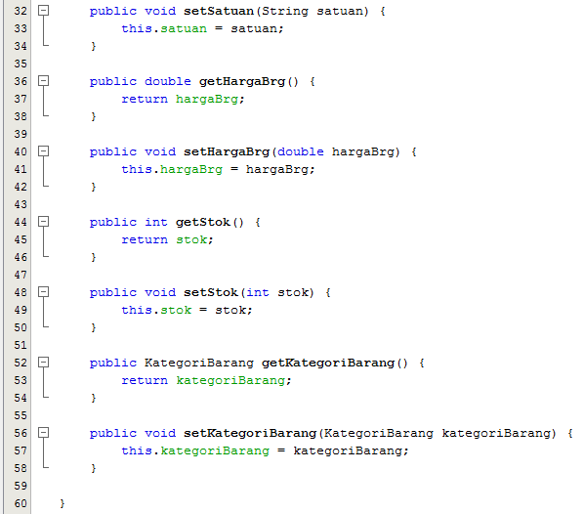
1. Membuat Model Master Barang… Lanjutan)
Hasil Generate Method Getter and Setter untuk semua field pada class model Barang

Slide 17
2. Membuat Table Model Master Barang
Model ini dibuat apabila di dalam view atau frame terdapat objek JTable.
Kolom yang ditampilkan dapat dibuat secara dinamis maupun statis.
Table Model berguna untuk menampilkan data ke JTable yang diambil dari database. Data disimpan dalam sebuah List, yang kemudian dapat dipanggil untuk ditampilkan didalam JTable

Slide 18
2. Membuat Table Model Master Barang … (Lanjutan)
Ikuti langkah-langkah berikut :
Pilih Menu File ➔ New File
Pilih Project SistemPenjualan
1
Pilih File Tipe Java Class
3
2
Pilih Kategori Java
Klik tombol Next
4

Slide 19
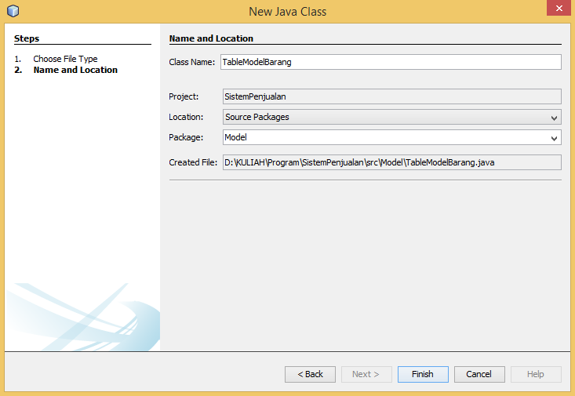
2. Membuat Table Model Master Barang… (Lanjutan)
1
Isi Nama Class dengan TableModelBarang
Isi package dengan Model
2
Klik tombol Finish
3

Slide 20
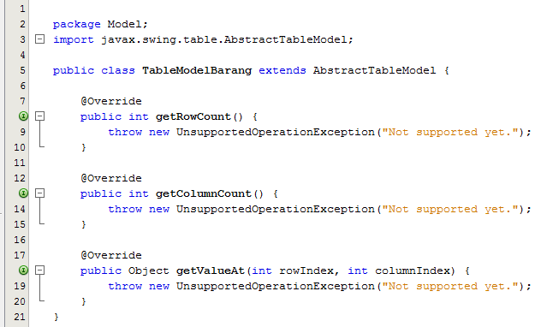
2. Membuat Table Model Master Barang… (Lanjutan)
Buka Source class TableModelBarang, ikuti langkah-langkah berikut:
1
Berikut Hasil dari implement abstract methods, Lengkapi method-method tersebut sesuai dengan fungsinya
Klik icon , kemudian double click Implement all abstract method.
Keterangan:
Icon Memberikan informosi bahwa, pada source atau pada line yang dimaksud terdapat error.
Pada kasus ini karena Class TableModelBarang menjadi turunan dari class AbstractTableModel, dimana turunannya diharuskan mengimplementasikan method abstract yang didapat dari class interface TableModel
2

Slide 21
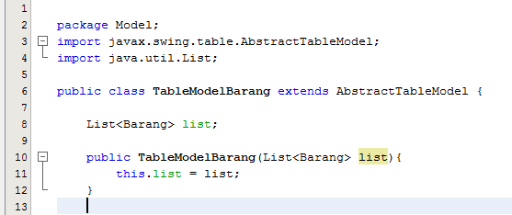
2. Membuat Table Model Master Barang … (Lanjutan)
sebelum melengkapi method yang lain, Kita membuat method Konstruktor dahulu. Ketikan seperti yang di kotak merah

Slide 22
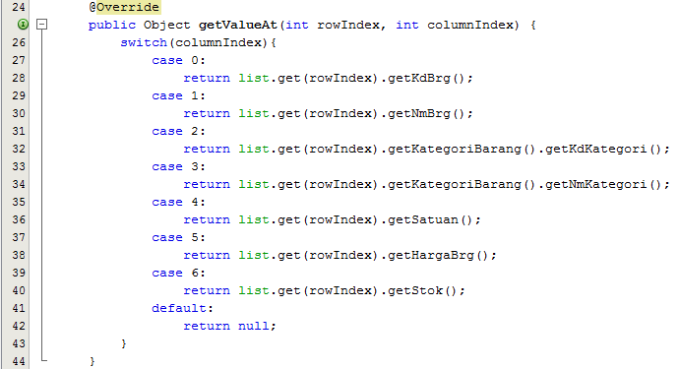
2. Membuat Table Model Master Kategori Barang … (Lanjutan)
Melengkapi method getRowCount()
Melengkapi method getColumnCount()
Melengkapi method getValueAt()

Slide 23
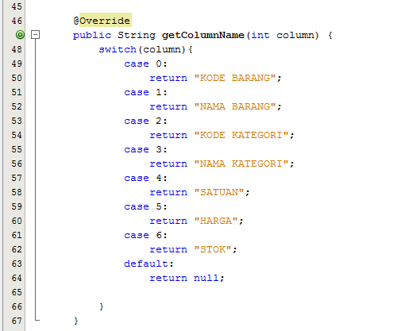
2. Membuat Table Model Master Barang … (Lanjutan)
Menambahkan Method getColumnName()

Slide 24
MODEL MASTER BARANG
DONE !

Slide 25
3. DAO (DATA ACCESS OBJECT)
MASTER BARANG
Data Access Object (DAO) merupakan sebuah object yang menyediakan sebuah abstract interface terhadap beberapa database atau mekanisme persistence.
DAO menyediakan beberapa operasi tertentu tanpa mengekspos detail database. Penerapan konsep ini sering disebut dengan separation of concern dimana setiap kode dipisahkan berdasarkan fungsinya sehingga kode diatasnya hanya perlu mengetahui secara abstrak cara mengakses data tanpa perlu mengetahui bagaimana akses ke sumber data diimplementasikan.
Dalam pembahasan kali ini, satu objek DAO hanya untuk satu objek entity atau model. Semua file yang dibuat pada tahap ini akan disimpan dalam Package “DAO”.
File yang akan dibuat yaitu : DaoBarang.Java

Slide 26
Membuat Class DaoBarang.java
Class “DaoBarang” meng-implements class interface “ModelDao”. Kemudian mendeklarasikan query Insert, Update, Delete, dan Select.
Pada Class DaoBarang.java berisi method yang berfungsi untuk mengambil dan memanipulasi data ke database.

Slide 27
Membuat Class DaoBarang.java … (Lanjutan)
Ikuti langkah-langkah berikut:
Pilih Menu File ➔ New File
Pilih Project SistemPenjualan
1
Pilih File Tipe Java Class
3
2
Pilih Kategori Java
Klik tombol Next
4

Slide 28
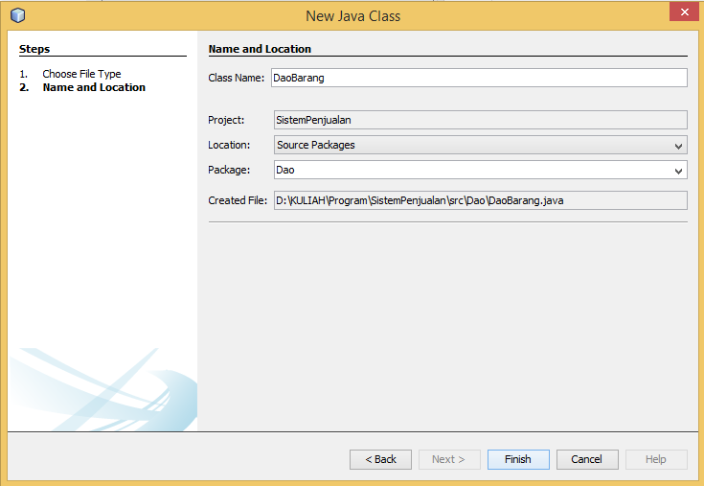
Membuat Class DaoBarang.java … (Lanjutan)
1
Isi Nama Class dengan DaoBarang
Isi package dengan Dao
2
Klik tombol Finish
3

Slide 29
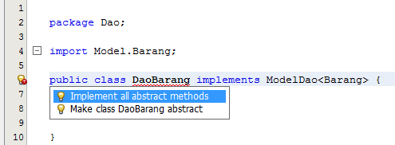
Membuat Class DaoBarang.java … (Lanjutan)
Perhatikan method yang terbentuk pada slide berikutnya

Slide 30
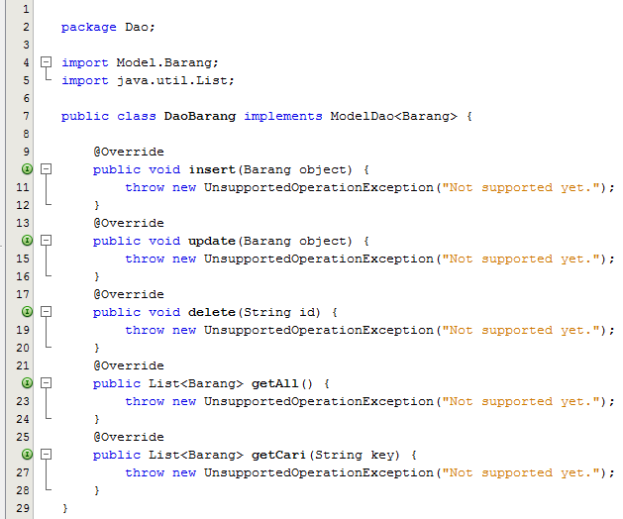
Membuat Class DaoBarang.java … (Lanjutan)
Listing Program di samping, menunjukan kita telah meng-implementasikan semua method abstract yang ada pada interface ModelDao. Pada Class ini kita melakukan implements class ModelDao dengan tipe data class Barang.
Selanjutnya kita akan melengkapi masing-masing method

Slide 31
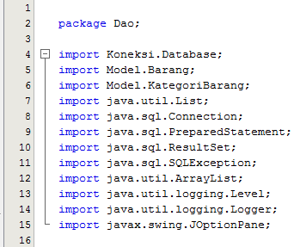
Membuat Class DaoBarang.java … (Lanjutan)
Pada Bagian Import ketik script seperti pada listing program di samping.
Pada bagian ini (lihat baris 4 - 15), mendeklarasikan semua package yang digunakan dalam class.

Slide 32
Membuat Class DaoBarang.java … (Lanjutan)
Selanjutnya, kita membuat variable global dimana semua varibel konstanta atau tidak boleh diubah (lihat baris 19-28). Varibel-variable ini merupakan statement query yang akan dieksekusi.
Pada baris 31 merupakan konstruktor dari class DaoBarang

Slide 33
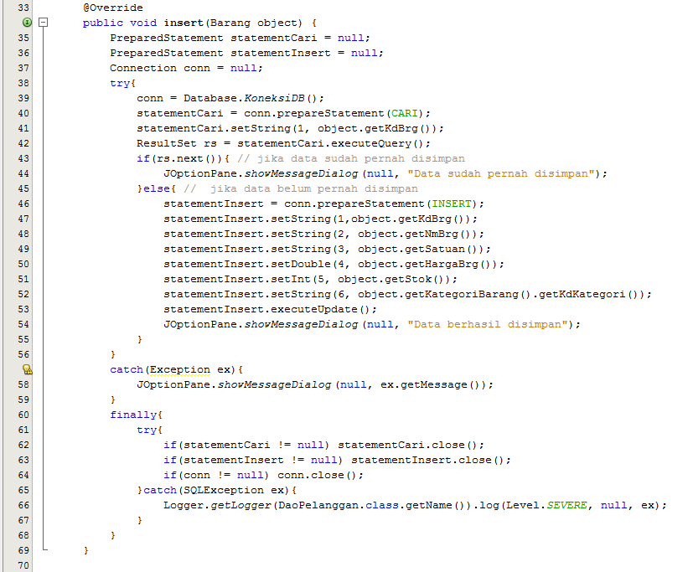
Membuat Class DaoBarang.java … (Lanjutan)
Method insert() berfungsi untuk menambahkan data Barang baru.

Slide 34
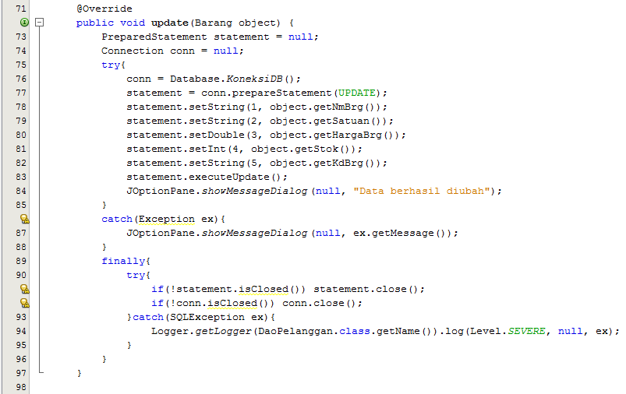
Membuat Class DaoBarang.java … (Lanjutan)
Method update() berfungsi untuk melakukan perubahan data Barang.

Slide 35
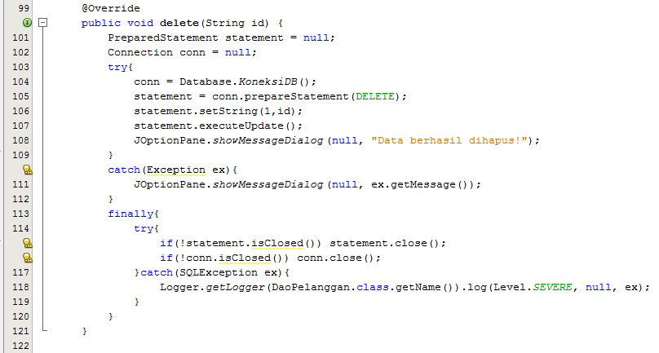
Membuat Class DaoBarang.java … (Lanjutan)
Method delete() berfungsi untuk menghapus data kategori barang berdasarkan kode barang.

Slide 36
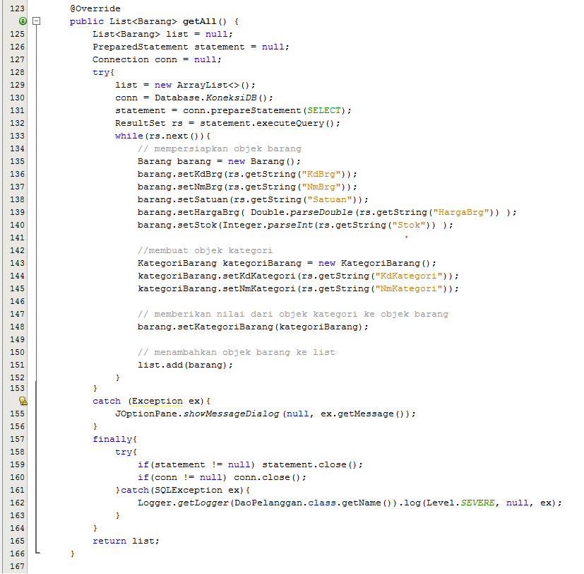
Membuat Class DaoBarang.java … (Lanjutan)
Method getAll() berfungsi untuk mengambil semua record barang

Slide 37
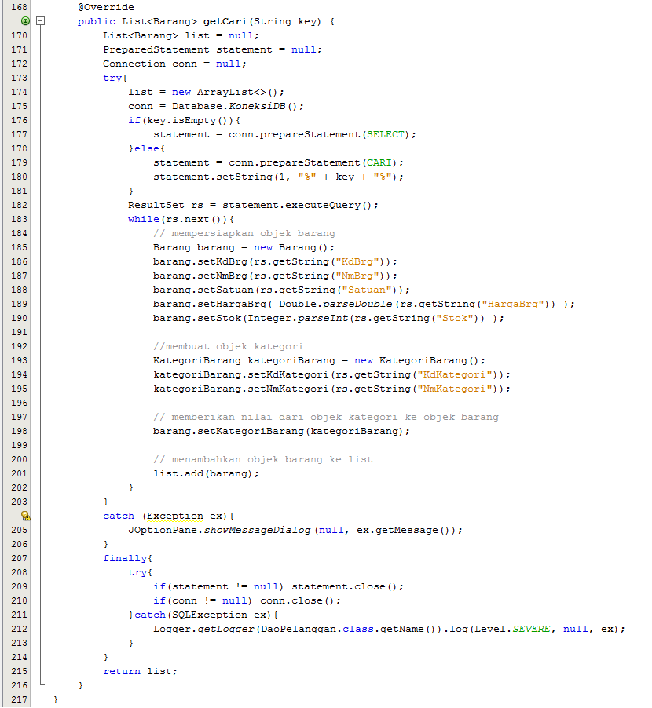
Membuat Class DaoBarang.java … (Lanjutan)
Method getCari() berfungsi untuk mencari data kategori barang berdasarkan kode barang.

Slide 38
DAO MASTER BARANG
DONE !

Slide 39
4. CONTROLLER MASTER BARANG
Method-method yang ada di class controller berfungsi sebagai pengendali atau pemroses data kedalam Frame. Fungsi-fungsi tersebut nantinya akan dipanggil kedalam Frame atau View.
Semua file yang dibuat pada tahap ini akan disimpan dalam Package “Controller”.
Pada tahap ini, kita akan membuat 1 file yaitu : ControllerBarang.Java

Slide 40
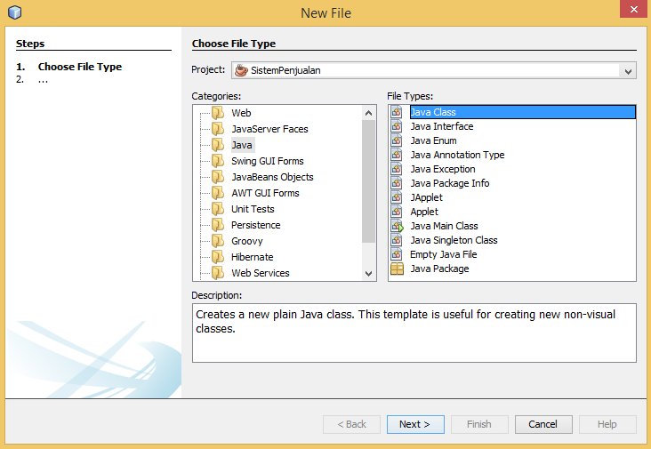
Membuat Controller ControllerBarang.java … (Lanjutan)
Ikuti langkah-langkah berikut :
Pilih File ➔ New File
Pilih Project SistemPenjualan
1
Pilih File Tipe Java Class
3
2
Pilih Kategori Java
Klik tombol Next
4

Slide 41
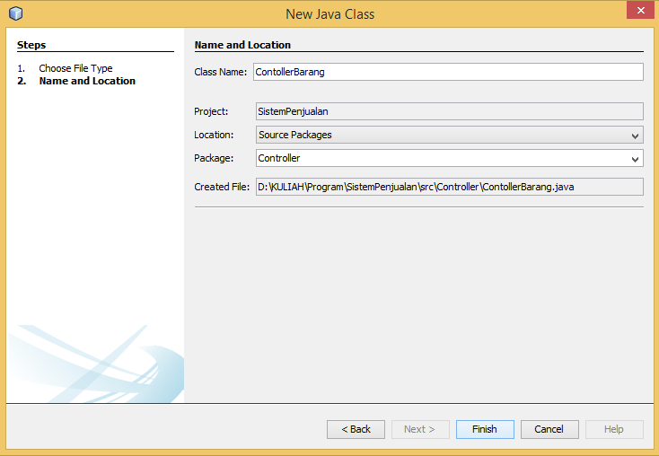
Membuat Controller ControllerBarang.java … (Lanjutan)
1
Isi Nama Class dengan ControllerBarang
Isi package dengan Controller
2
Klik tombol Finish
3

Slide 42
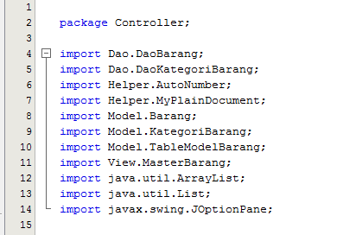
Membuat Controller ControllerBarang.java … (Lanjutan)
Mendeklarasikan atau meng-import package yang digunakan pada class Controller yang akan kita buat. Terdiri dari:
Dao.Barang dan Dao.DaoKategoriBarang, class yang dibuat pada bagian sebelumnya. Class ini berisi method untuk memanipulasi data pada database
Helper.AutoNumber, class yang digunakan untuk membuat penomoran secara otomatis
Helper.MyPlainDocument, class yang berfungsi untuk memberikan properties untuk JTextField. Sebagai batasan jenis dan panjang yang dapat ditampung oleh objek JTextField.
Model.Barang, merupakan class sebagai perwujudan atau interpretasi tabel barang yang ada di database
Model.TableModeBarang, adalah class model yang merupakan turunan dari AbstractTableModel. Class ini sebagai template yang akan diterapkan ke Jtable yang ada di View.
View.MasterBarang, merupakan User Interface atauView master barang.
java.util.List, class ini digunakan untuk membuat objek yang dapat mnyimpan data dalam bentuk list.
javax.swing.JOptionPane, class ini digunakan untuk menampilkan dialog pesan.

Slide 43
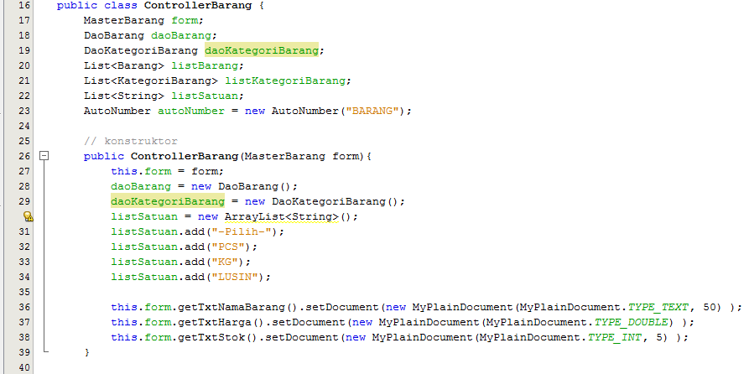
Membuat Controller ControllerBarang.java … (Lanjutan)
Pada baris 17 – 23 mendeklarasikan beberapa variable yang akan digunakan.
Pada baris 26 – 39 merupakan bagian konstroktur dari class ControllerBarang.
Pada baris ke-36, membatasi jenis (TYPE_TEXT) dan panjang (50) inputan pada txtNamaBarang
Pada baris ke-37, membatasi jenis inputan (TYPE_DOUBLE) pada txtHarga
Pada baris ke-38, membatasi jenis (TYPE_INT) dan panjang (5) inputan pada txtStok

Slide 44
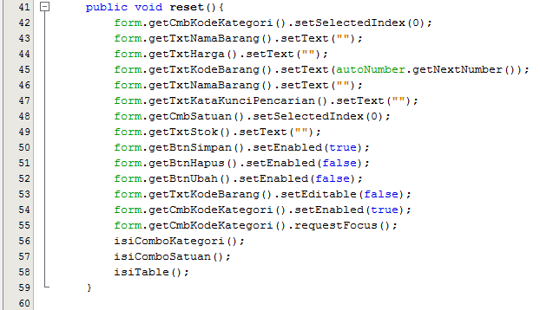
Membuat Controller ControllerBarang.java … (Lanjutan)
Method reset(), untuk menginisiasi keadaan awal pada saat pertama kali form ditampilkan.
Baris 42, menentukan nilai atau data yang terpilih pada cmdKodeKategori dengan index ke-0
Baris 25, memberikan isian pada txtKodeBarang dengan secara otomatis berdasarkan penomoran selanjutnya
Baris 56, memanggil method isiComboKategori()
Baris 57, memanggil method isiComboSatuan()
Baris 58, memanggil method isiTable()

Slide 45
Membuat Controller ControllerBarang.java … (Lanjutan)
Method isiTable() ➔ untuk mengisi data dari databse ke JTable yang ada di View Master Barang.
Baris 62, mengambil semua data kategori barang yang ada di database dengan menggunakan method getAll() yang ada pada objek DaoBarang.
Baris 63, deklarasi dan inisialisasi objek TableModelBarang dengan memasukkan data barang yang sudah disimpan pada objek listBarang. Objek tableBarang ini akan digunakan untuk inisialisi table model objek jtable yang ada di view master barang.
Baris 64, mengambil objek JTable barang dengan menggunakan method getTblBarang(). Kemudian memberikan table model yang dibuat pada baris 63 melalui method setModel()

Slide 46
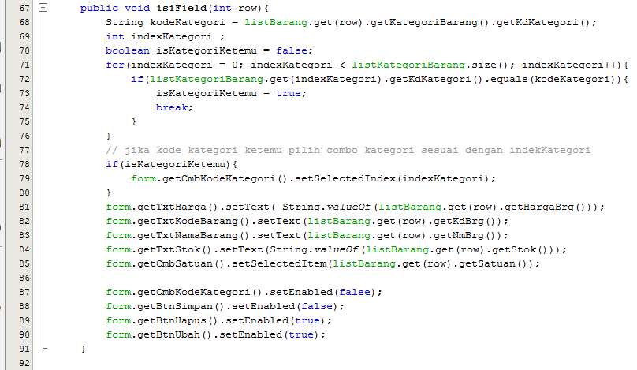
Membuat Controller ControllerBarang.java … (Lanjutan)
Method isiField(), method ini digunakan untuk memberikan isian atau nilai pada text field dan inisialisasi setiap tombol dapat di klik atau tidak. Method ini akan dipanggil ketika baris pada Jtable yang ada di view master pelanggan diklik. Selanjutnya akan mengambil data pada listKategoriBarang yang terdapat pada objek TableModelKategoriBarang, berdasarkan baris keberapa yang diklik oleh user.
Parameter row pada method isiField(), merupakan index baris pada table. Index tersebut dimulai dari 0.

Slide 47
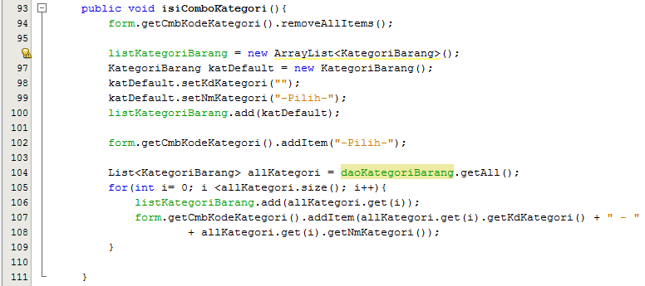
Membuat Controller ControllerBarang.java … (Lanjutan)
Method isiComboKategori(), method ini digunakan untuk mengisi cmbKategori dengan data kategori barang.

Slide 48
Membuat Controller ControllerBarang.java … (Lanjutan)
Method isiComboSatuan(), method ini digunakan untuk mengisi cmbSatuan dengan data satuan barang yang sudah disimpan dalam sebuah array.

Slide 49
Membuat Controller ControllerBarang.java … (Lanjutan)
Method getDataFormKategoriBarang(), merupakan method khusus yang dibuat untuk class ContollerBarang, karena diberikan keyword private. Method ini digunakan untuk mengambil nilai yang ada pada view dimasukkan ke dalam objek barang. Kemudian method ini mengembalikan nilai objek barang tersebut kepada yang memanggilnya.

Slide 50
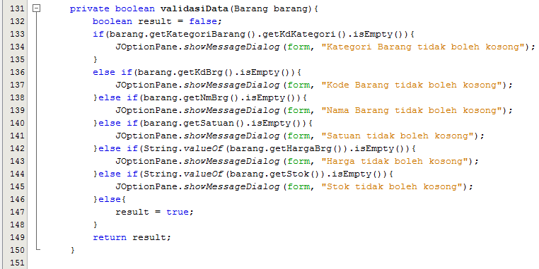
Membuat Controller ControllerBarang.java … (Lanjutan)
Method validasiData(), method ini dibuat dan digunakan khusus untuk class ControllerBarang. Method ini berfungsi sebagai sanitasi dari form entry data barang sehingga dapat mengurangi terjadinya kesalahan/error. Dengan method ini juga dapat memastikan bahwa data yang masuk ke tabel sudah sesuai dan memenuhi persyaratan.

Slide 51
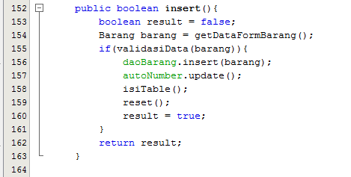
Membuat Controller ControllerBarang.java … (Lanjutan)
Method insert()

Slide 52
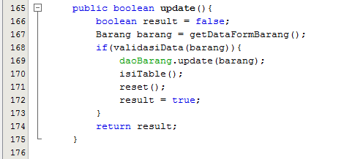
Membuat Controller ControllerBarang.java … (Lanjutan)
Method update()

Slide 53
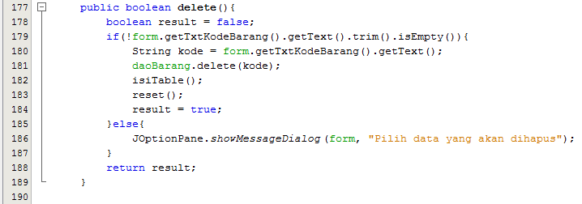
Membuat Controller ControllerBarang.java … (Lanjutan)
Method delete()

Slide 54
Membuat Controller ControllerBarang.java … (Lanjutan)
Method cari()

Slide 55
CONTROLLER MASTER BARANG
DONE !

Slide 56
KEMBALI KE VIEW MASTER BARANG

Slide 57
Menghubungkan Controller dengan View Master Barang (View MasterBarang.java)
Tambahkan import class controller barang pada bagian import
Membuat variable global dari class ControllerBarang, dan mengubah konstruktor sehingga kode menjadi seperti di bawah ini:

Slide 58
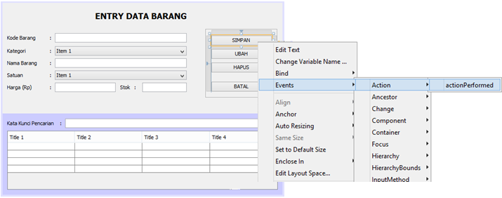
Menghubungkan Controller dengan View Master Barang (View MasterBarang.java)
Memberikan Event actionPerformed pada button Simpan. actionPerformed merupakan sebuah event yang diberikan pada saat objek diklik oleh pengguna.
Klik Kanan pada button simpan → Events → Action →actionPerformed
Kemudian ketik script berikut pada button Simpan

Slide 59
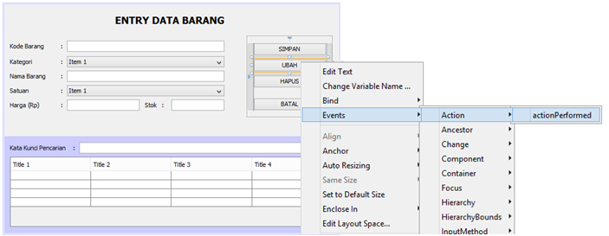
Menghubungkan Controller dengan View Master Barang (View MasterBarang.java)
Memberikan Event actionPerformed pada button Ubah. actionPerformed merupakan sebuah event yang diberikan pada saat objek diklik oleh pengguna.
Klik Kanan pada button ubah→ Events → Action →actionPerformed
Kemudian ketik script berikut pada button Ubah

Slide 60
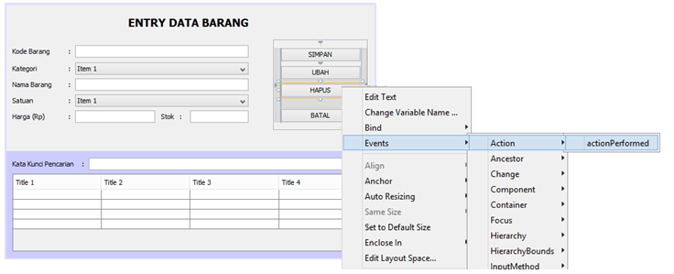
Menghubungkan Controller dengan View Master Barang (View MasterBarang.java)
Memberikan Event actionPerformed pada button hapus. actionPerformed merupakan sebuah event yang diberikan pada saat objek diklik oleh pengguna.
Klik Kanan pada button hapus→ Events → Action →actionPerformed
Kemudian ketik script berikut pada button Hapus

Slide 61
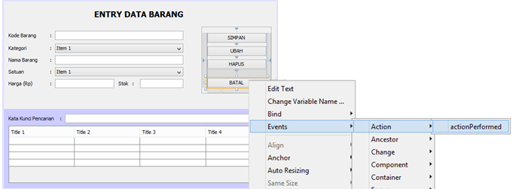
Menghubungkan Controller dengan View Master Barang (View MasterBarang.java)
Memberikan Event actionPerformed pada button batal. actionPerformed merupakan sebuah event yang diberikan pada saat objek diklik oleh pengguna.
Klik Kanan pada button batal→ Events → Action →actionPerformed
Kemudian ketik script berikut pada button Batal

Slide 62
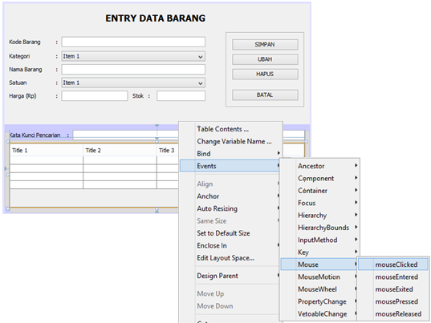
Menghubungkan Controller dengan View Master Barang (View MasterBarang.java)
Memberikan Event mouseClicked pada JTable kategori barang. mouseClicked merupakan sebuah event yang diberikan pada saat objek diklik oleh pengguna.
Klik Kanan pada button batal→ Events → Mouse → mouseClicked
Kemudian ketik Script Event Mouse Click untuk Tabel Kategori Barang

Slide 63
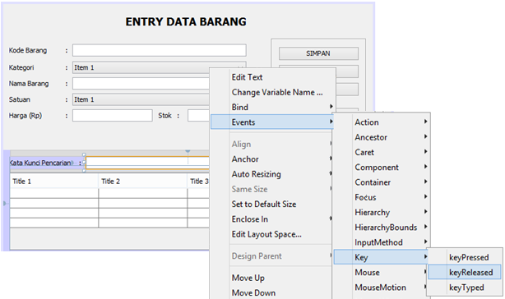
Menghubungkan Controller dengan View Master Barang (View MasterBarang.java)
Memberikan Event keyReleased pada textfield txtKataKunciPencarian. keyReleased merupakan sebuah event yang diberikan untu sebuah objek dimana pada saat tombol pada keyboard dilepas.
Klik Kanan pada button batal→ Events → Key→ keyReleased
Kemudian ketik Script Event Key released untuk textfield txtKataKunciPencarian

Slide 64
Menghubungkan Menu Utama dengan View Master Barang
Langkah terakhir yang harus dilakukan adalah menghubungkan menu utama dengan view master barang. Dimana ketika menu Entry Data Barang diklik, maka akan muncul form master barang.
Buatlah variabel global untuk objek view Master Barang pada class menu utama,

Slide 65
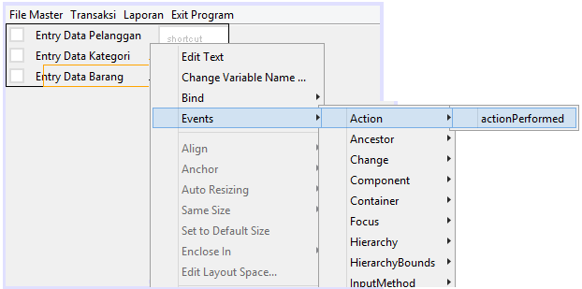
Menghubungkan Menu Utama dengan View Master Barang
Ketik script ini

Slide 66
Selesai

